Slide 1
TESTE E QUALIDADE DE SOFTWARE
João Choma Neto
joao.choma@gmail.com
Unicesumar – Maringá – 2023/2

Slide 2
ANTERIORMENTE TESTE FUNCIONAL

Slide 3

TESTE ESTRUTURAL
A CONTINUAÇÃO

Slide 4
CRITÉRIOS
Cobertura de Linhas (Line Coverage)
Cobertura de código
OBJETIVO: garantir que cada linha de código seja executada pelo menos uma vez durante a execução dos casos de teste
Isso ajuda a identificar partes do código que não foram testadas.

Slide 5
CRITÉRIOS
Cobertura de Ramificações (Branch Coverage)
OBJETIVO: garantir que todas as ramificações ou caminhos de decisão no código sejam exercidas
Isso inclui a verificação de todas as instruções condicionais, como declarações "if" e "else".

Slide 6
CRITÉRIOS
Cobertura de Condições (Condition Coverage)
OBJETIVO: visa verificar cada condição dentro de instruções condicionais separadamente.
Cada condição deve ser avaliada tanto como verdadeira quanto falsa.

Slide 7
CRITÉRIOS
Cobertura de Caminhos (Path Coverage)
OBJETIVO: Este é um critério mais abrangente que busca testar todos os caminhos possíveis através do código.
Isso inclui todas as combinações de caminhos de decisão e loops.

Slide 8
CRITÉRIOS
Cobertura de ciclos (loop)
OBJETIVO: Testar todos os ciclos.
Podem ser definidas quatro diferentes classes de ciclos:
Ciclos simples;
Ciclos concatenados;
Ciclos aninhados;
Ciclos não estruturados.

Slide 9
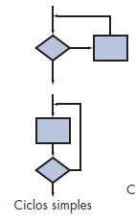
CICLO SIMPLES
O seguinte conjunto de testes pode ser aplicado a onde n é o número máximo de passadas permitidas através do ciclo:
1. Pular o ciclo inteiramente.
2. Somente uma passagem pelo ciclo.
3. Duas passagens pelo ciclo.
4. m passagens através do ciclo onde m < n.
5. n – 1, n, n + 1 passagens através do ciclo.

Slide 10
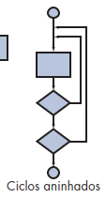
CICLO ANINHADO
Se fôssemos estender a abordagem de teste de ciclos simples para ciclos aninhados, o número de testes possíveis cresceria geometricamente à medida que o nível de aninhamento aumentasse.
O resultado seria um número impossível de testes.
Beizer (1990) sugere uma abordagem que ajudará a reduzir o número de testes.

Slide 11
SOLUÇÃO
1. Comece pelo ciclo mais interno. Coloque todos os outros ciclos nos seus valores mínimos.
2. Faça os testes de ciclo simples para o ciclo mais interno mantendo os ciclos externos em seus parâmetros mínimos de iteração. Acrescente outros testes para valores fora do intervalo ou excluídos.
3. Trabalhe para fora, fazendo testes para o próximo ciclo, mas mantendo todos os outros ciclos externos nos seus valores mínimos.
4. Continue até que todos os ciclos tenham sido testados.

Slide 12
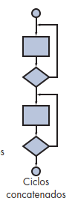
CICLO CONCATENADO
Podem ser testados usando a abordagem definida para ciclos simples, se cada um for independente do outro.
Se a contagem para o ciclo 1 for usada como valor individual para o ciclo 2, então os ciclos não são independentes.
Nesse caso é recomendada a abordagem aplicada a ciclos aninhados.

Slide 13
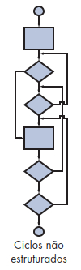
CICLO NÃO ESTRUTURADO
Sempre que possível, essa classe de ciclos deverá ser redesenhada para refletir o uso das construções de programação estruturada.

Slide 14
Critério baseado em Fluxo de Dados
Uma variável pode ser
Definida ou Utilizada

Slide 15
Critério baseado em Fluxo de Dados
Uma variável pode ser
Definida ou Utilizada
Definição: Atribuição de um valor a uma variável
A = 1

Slide 16
Critério baseado em Fluxo de Dados
Uma variável pode ser
Definida ou Utilizada
Uso:
Predicativo: a variável é utilizada em uma condição
If (a > 0)
Computacional: a variável é utilizada em uma computação
b = a + 1

Slide 17
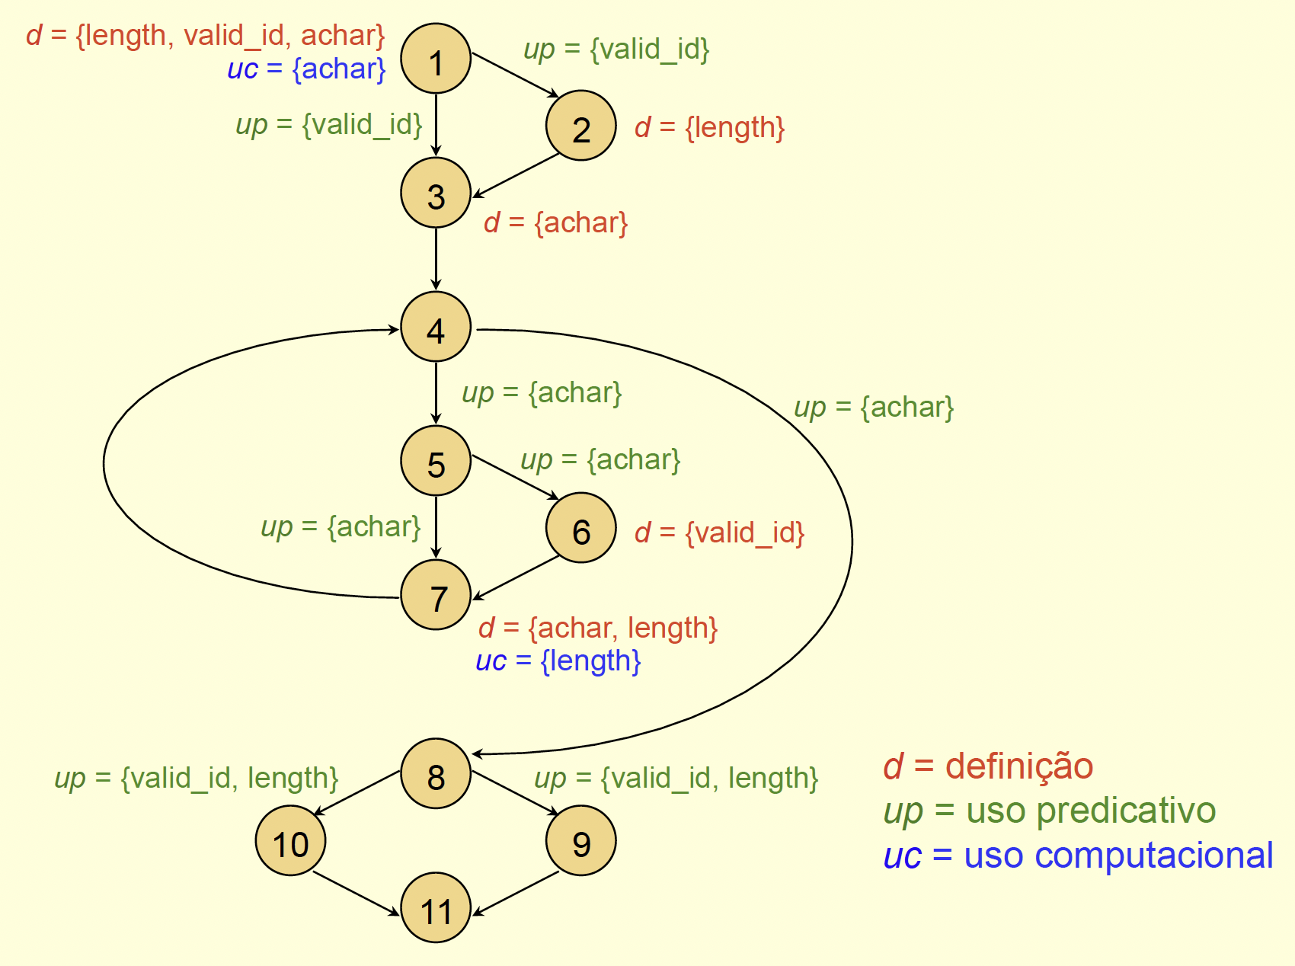

Slide 18
Todas-Definições
Requer que cada definição de variável seja exercitada pelo menos uma vez, não importa se por um c-uso ou por um p-uso

Slide 19
Todos-usos
Requer que todas as associações entre uma definição de variável e seus usos sejam exercitadas pelos casos de teste, através de pelo menos um caminho livro de definição.
Um caminho livre de definição é o caminho entre uma definição e redefinição da uma variável.

Slide 20
TESTE INTEGRAÇÃO

Slide 21
TESTE DE INTEGRAÇÃO
Os sistemas de software geralmente consistem em várias partes ou módulos que precisam trabalhar juntos para fornecer funcionalidade completa.

Slide 22
TESTE DE INTEGRAÇÃO
Um teste de integração é uma fase de teste de software que se concentra na interação entre diferentes componentes de um sistema ou aplicativo para garantir que eles funcionem juntos de forma eficaz

Slide 23
TESTE DE INTEGRAÇÃO
O principal objetivo do teste de integração é identificar problemas que possam surgir quando os componentes individuais do software são combinados.

Slide 24
UNIDADE VS INTEGRAÇÃO
O teste de unidade verifica se cada componente funciona individualmente.
O teste de integração verificar se os componentes ainda funcionam quando se comunicam com outros componentes.

Slide 25
INTEGRAÇÃO
Verificação de interfaces: Garantir que os diferentes componentes se comuniquem corretamente e troquem dados da maneira esperada.
"interface" se refere à maneira como diferentes partes ou componentes de um sistema de software se conectam e interagem entre si
APIs (Interfaces de Programação de Aplicativos), chamadas de função, mensagens, troca de dados por meio de banco de dados

Slide 26
INTEGRAÇÃO
Detecção de problemas de interoperabilidade: Identificar conflitos ou inconsistências que possam surgir quando os componentes interagem.
Validação de fluxo de dados: Certificar-se de que os dados fluem corretamente entre os componentes e que não há perda de informações importantes.

Slide 27
INTEGRAÇÃO
Teste de funcionalidade combinada: Verificar se as funções e recursos do sistema funcionam conforme o esperado quando os componentes são combinados.
Identificação de erros de comunicação: Encontrar problemas de comunicação, como atrasos ou perda de dados, que podem afetar o desempenho do sistema.

Slide 28
ESTUDO DE CASO 01

Slide 29
ESTUDO DE CASO
Cenário hipotético envolvendo um sistema de comércio eletrônico simples, com componentes de front-end e back-end.

Slide 30
ESTUDO DE CASO
Cenário: Teste de Integração em um Sistema de Comércio Eletrônico
Componentes:
Front-end (Interface do usuário do site de compras).
Back-end (Servidor que gerencia pedidos e produtos).

Slide 31
ESTUDO DE CASO
Objetivo do Teste: Garantir que a interface do usuário do site possa se comunicar corretamente com o servidor de back-end para realizar transações de compra.

Slide 32
ESTUDO DE CASO
Caso de Teste de Integração: Caso de Teste 1 - Processo de Compra Bem-Sucedido
Abra o navegador e acesse a página inicial do site de compras.
Navegue pelo site, selecione um produto e adicione-o ao carrinho de compras.
Clique no carrinho de compras para revisar os itens.
Clique no botão "Finalizar Compra".
Preencha os detalhes do envio e pagamento.
Clique em "Confirmar Pedido".

Slide 33
ESTUDO DE CASO
ITENS A VALIDAR:
O produto selecionado deve aparecer no carrinho de compras.
Verifique se os detalhes do envio e pagamento foram registrados corretamente.
O servidor de back-end deve receber as informações do pedido e responder com uma confirmação de compra bem-sucedida.
O usuário deve ver uma confirmação de compra na interface do usuário.

Slide 34
ESTUDO DE CASO
Resultado Esperado:
O pedido é registrado com sucesso no sistema.
O usuário vê uma confirmação de compra na interface do usuário.

Slide 35
ESTUDO DE CASO 02

Slide 36
ESTUDO DE CASO
O objetivo deste teste é verificar se o sistema de empréstimo de livros funciona corretamente, incluindo a interação entre a biblioteca (Library) e o membro (Member).

Slide 37
ESTUDO DE CASO
Caso de Teste de Integração: Processo de Empréstimo de Livro
Passos:
Inicialização do sistema:
Criar uma instância da classe Library.
Criar uma instância da classe Member.
Criar um livro específico (por exemplo, "The Great Gatsby") e adicioná-lo à biblioteca.
Empréstimo de livro:
O membro tenta pegar emprestado o livro da biblioteca.

Slide 38
ESTUDO DE CASO
Verificação:
Verificar se o livro foi emprestado com sucesso.
Verificar se o livro não está mais disponível na biblioteca.
Verificar se o livro está na lista de livros emprestados do membro.
Tentativa de empréstimo duplicado:
O membro tenta pegar emprestado o mesmo livro novamente.
Verificação:
Verificar que o segundo empréstimo é negado (o livro não pode ser emprestado novamente).

Slide 39
ESTUDO DE CASO
Devolução do livro:
O membro devolve o livro à biblioteca.
Verificação:
Verificar se o livro está novamente disponível na biblioteca.
Verificar se o livro foi removido da lista de livros emprestados do membro.

Slide 40
ESTUDO DE CASO
Resultado Esperado:
No final do teste, o livro deve estar disponível na biblioteca.
O primeiro empréstimo deve ter sido bem-sucedido.
O segundo empréstimo deve ser negado.
A devolução do livro deve ser bem-sucedida.
A lista de livros emprestados do membro deve refletir com precisão os empréstimos e devoluções.

Slide 41
TESTE E QUALIDADE DE SOFTWARE
João Choma Neto
joao.choma@gmail.com
Unicesumar – Maringá – 2023/2

